Slide 1

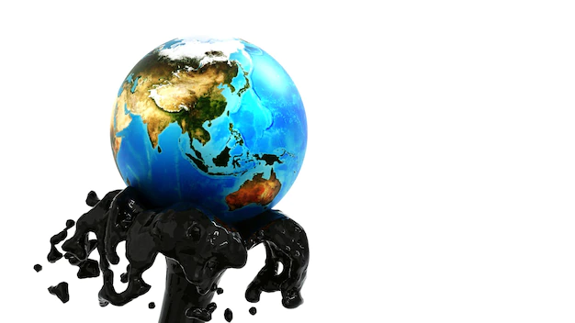
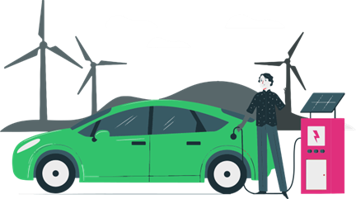



KHỞI ĐỘNG
Hãy tạo một bài trình chiếu với chủ đề năng lượng tái tạo để giải quyết những băn khoăn của các bạn. Em có thể khai thác thông tin số để có thêm thông tin cho bài trình chiếu

Slide 2

Tiết 5. BÀI 3:
THỰC HÀNH: KHAI THÁC THÔNG TIN SỐ
Người dạy: Thầy Giáo Tin

Slide 3


Nhiệm vụ 1: Hình thành ý tưởng và cấu trúc bài trình chiếu về chủ đề năng lượng tái tạo
Thực hiện trên giấy A0:
+ Bước 1. Em hãy nêu một khía cạnh hay một vấn đề cụ thể về năng lượng tái tạo mà em định trình bày như thủy điện, điện gió, điện mặt trời,... Hoặc năng lượng tái tạo tại địa phương, nơi em sinh sống.
+ Bước 2. Phát triển ý tưởng thành nội dung cụ thể của bài trình chiếu. Nội dung có thể sắp xếp theo trình tự logic và thể hiện dưới dạng những câu hỏi để thuận lợi cho việc tìm tư liệu. Xem thêm một số câu hỏi mẫu ở phần hướng dẫn trang 14 15 sách giáo khoa.
+ Bước 3. Xác định mức độ, yêu cầu cụ thể với bài trình chiếu.
BẮT ĐẦU
KHĂN TRẢI BÀN

Slide 4
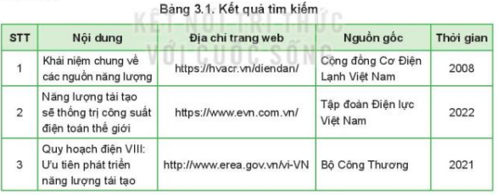
Nhiệm vụ 2: Tìm kiếm và đánh giá thông tin
Thực hành sử dụng Internet để: Tìm kiếm, khai thác tư liệu trong môi trường số theo chủ đề năng lượng tái tạo.
Tạo bảng kết quả tìm kiếm. Đánh giá lợi ích của thông tin tìm được để giải quyết vấn đề năng lượng tái tạo.
Lưu ý: Không tìm kiếm thông tin một cách lan man, gây mất thời gian.
BẮT ĐẦU

Slide 5
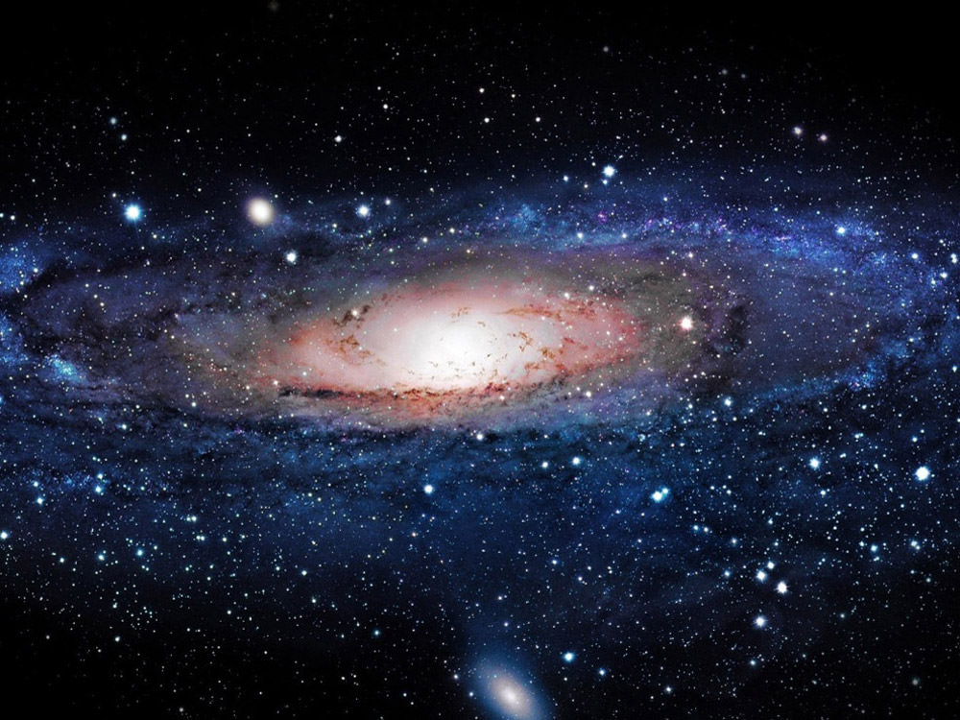
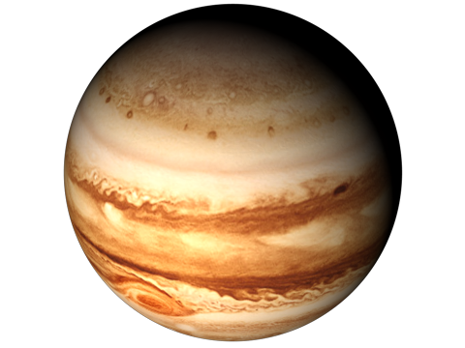
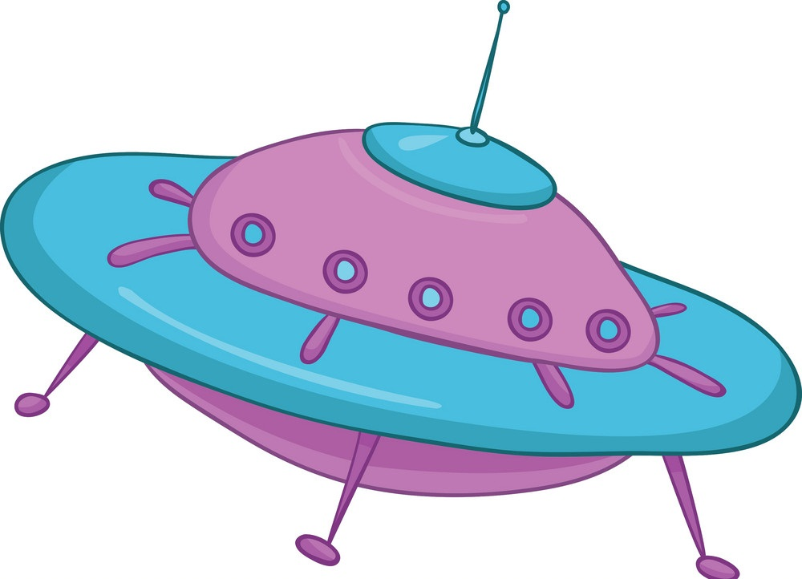
LUYỆN TẬP:
GAME DU HÀNH VŨ TRỤ
BẮT ĐẦU

Slide 6


Sao Hỏa
Sao Kim

Slide 7
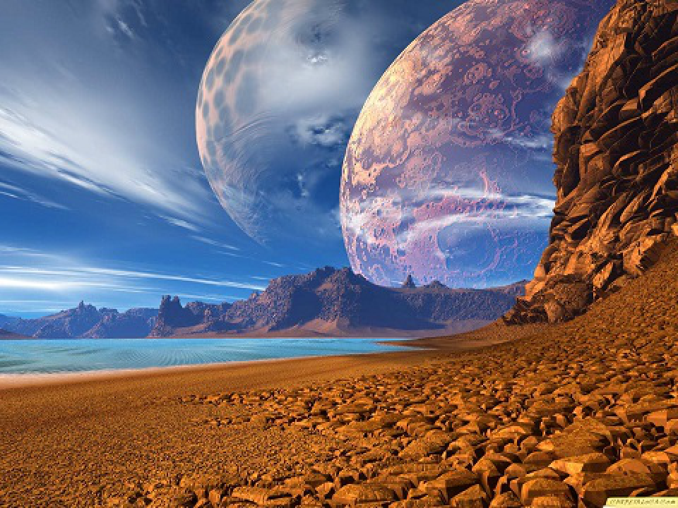

Để tìm hiểu về cách sử dụng một chiếc máy ảnh mới, nguồn thông tin nào sau đây cần được tham khảo nhất?
A. Hướng dẫn của một người đã từng chụp ảnh.
B. Hướng dẫn sử dụng của nhà sản xuất.
C. Hướng dẫn của một người giỏi tin học.
D. Câu trả lời trên một số diễn đàn về chụp ảnh.

Slide 8
Để tìm hiểu về một đội bóng đá ở châu Phi, nguồn thông tin nào sau đây đáng tin cậy nhất?
A. Nguồn tin từ câu lạc bộ người hâm mộ bóng đá đó.
B. Nguồn tin từ câu lạc bộ của đội bóng đối thủ
C. Nguồn tin từ liên đoàn bóng đá châu Phi.
D. Nguồn tin từ diễn đàn bóng đá Việt Nam

Slide 9
VẬN DỤNG
Hướng dẫn về nhà: Em hãy tìm thông tin về một đội bóng, một cầu thủ hay một nghệ sĩ mà em hâm mộ. Hãy đánh giá những nguồn thông tin tìm được.

